Slide 1
Workshop 3 Truly Engaging: How to Create Social Media Posts that Connect
Créé et présenté par
Inga Petri, Strategic Moves
25octobre 2021
13h à 14:15h

Slide 2
Nous vivons sur les territoires traditionnels de nombreux peuples amérindiens. qui ont pris soin de cette terre depuis des temps immémoriaux.
Plus précisément, les nations Oneida et Chippewa du Thames, Kettle Point et Stony Point, et les nations Saugeen et Munsee Delaware, sont les gardiens traditionnels des territoires à partir desquelles SpringWorks/Hermione Presents opère.
Strategic Moves opère sur les territoires traditionnels du
Conseil Ta'an Kwäch'än et Première Nation Kwanlin Dün,
nations autonomes qui ont négocié des traités modernes (2002 ; 2005)
en vertu de l'Accord définitif entre les 14 Premières nations du Yukon
et les gouvernements du Canada et du Yukon.
Notes:
Replace with specific acknowledgement for the presenter – ie Montreal and workshops location

Slide 4
Série d’ateliers P.A.D.E
Fondamentaux
Auto- Évaluation : 18 ou 23 octobre
Contenu du site Web : 25 octobre
Contenu pour médias sociaux : 1er novembre
Maîtriser Google : 29 novembre
Révision : 4 décembre
Au-delà des fondamentaux
Évaluer le référencement avancé : 12 janvier
Contenu comprise par machine : 15 ou 19 janvier
Wiki data : 26 janvier
Révision: 29 janvier ou 2 février
Entreprise en ligne / Chiffre d'affaires
Chaîne de valeur numérique : 16 ou 19 février
Modèles d’affaires hybrides : 23 février
Outils commerciaux numériques / Flux de revenus : 9 mars

Slide 5
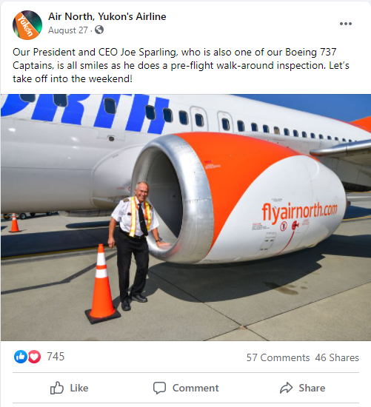
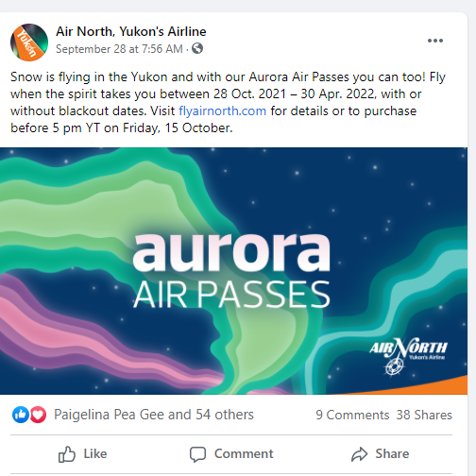
Révision du devoir
Caractéristiques des publications très engageantes et de celles qui n'ont pas suscité un engagement élevé

Slide 6
Vous êtes un…
Photographe et éditeur de photos
Réalisateur vidéo, star et monteur vidéo
Écrivain et éditeur
Avez-vous ce qu'il faut?
Adoptons une approche heuristique pour le découvrir !
Notes:
2:06
“A heuristic is any approach to problem solving, learning, or discovery that employs a practical method not guaranteed to be optimal or perfect, but sufficient for the immediate goals.”

Slide 7
Votre public
Vos fans vous aiment
Ils ressentent un sentiment d'appartenance
Ils ont attentes
Leur expérieuce est pleine d'amour
Peuvent se sentir déçu si l'expérience n'est pas à la hauteur de leurs attentes
Un public qui revient souvent comme vous
Familiarité avec votre contenu
Leur dernière experience prépare la suivante
Ils espèrent que vous allez non seulement répondre à leurs besoins, mais dépasser leurs attentes
Les nouveaux publics ne vous connaissent pas
Ils ne savent pas si vous êtes pour eux
Peuvent se sentir à la mauvaise place.
Peuvent s'attendre à quelque chose de très différent de ce que vous avez à offrir
Ils ont peur de perdre leur temps / leur attention / leur argent pour quelque chose qui, au final, n'est pas pour eux
Ils se fient aux premières impressions (votre ’marque’), aux critiques, au bouche-à-oreille ou à la chance pour déterminer s’ils veulent vous essayer

Slide 8
Respectez l'objectif de votre public
Facebook : Pour rester en contact avec les personnes que vous connaissez en vrai, ou qui partagent vos intérêts
Amis, famille et « liens faibles »
Groupes communautaires (lieux, intérêts)
Contenu organisé par vos relations : articles, des vidéos, des photos
Vidéo en direct
Jeux, événements, notifications d'anniversaire
Pages d’entreprises, places de marché
YouTube : pour se divertir, apprendre, explorer ou diffuser son contenu
Rechercher du contenu, les partages sociaux
Abonnez-vous à vos YouTubers préférés
Les chaînes à succès ont leurs propres identités et communautés
Pertinence SEO
Twitter : pour partager vos opinions ou ce que vous faites
Microblogging, texte
Hashtag #
Nouvelles et liens
‘Followers’
Instagram – Pour trouver l'inspiration dans la vie parfait des autres
Selfies, photos
Hashtag #
#pas de filtre

Slide 9
Connaîssez votre objectif
Facebook : Pour encourager vos fans à parler de vous à leurs amis. Pour en savoir plus sur votre public. Pour envoyer votre message à un public spécifique.
Contribuez au contenu que les gens aiment, ajoutez des commentaires ou partagez
Le contenu vidéo (surtout en direct) et photo est essentiel
Le contenu long (articles) et les mises à jour avec du texte bien conçues peuvent également faire l'affaire
Participez à des groupes communautaires (lieux, intérêts) ou créez les vôtres si vous avez le temps de les faire grandir
Promotion des événements
Vendre des spectacles, des souvenirs
Diffuser des publicités ciblées pour promouvoir votre contenu
YouTube : pour divertir ou pour enseigner
Optimisé pour le référencement
Construire une communauté de gens intéressés
Fonctionnalités de monétisation
Twitter : pour participer à la conversation
L'expertise au menu
Découvrez ce que les autres disent sur un lieu ou un sujet
Instagram – Pour inspirer. Pour partager un aperçu de votre monde.
Selfies, photos
Hashtag #
#pas de filtre

Slide 10
Développement de contenu : les 3 C
Création : écrire, réaliser des vidéos, prendre des photos, enregistrer des podcasts, produire des illustrations ou des infographes…
C – lection (Sélection) : Mettez en focus le travail de d’autres personnes, partagez du contenu pertinent, perspicace ou inspirant de votre travail ou de vos expériences…
Conversation : Interview d'acteurs, marionnettistes, experts ; posez une question à votre public, plus c'est sérieux, mieux c’est ; répondez aux commentaires; soyez poli; amusez-vous; rejoignez une conversation à partir des hashtags…
Notes:
Define your ideal mix, based on your purpose, audience, and resources.

Slide 11
Soyez créatifs
Apprenez de ce que les autres font bien, mais vous ne vous démarquerez pas à moins de faire quelque chose de différent
Écoutez ce que votre public veut, mais accordez plus d'attention à ce qu’ils font ou à ce dont ils ont réellement besoin

Slide 12
Compétences : Photographie
Composition:
Règle des tiers
Symétrie
Réflexions
Motifs répétés
Mise au point sur un sujet (simplifier ou flouer l'arrière-plan)
Recadrer pour remplir le cadre
Perspectives inhabituelles (viser haut ou bas, zoomer ou reculer)
Lignes diagonales
Qualité:
Recadrer au lieu de zoomer (sauf si vous avez un appareil photo professionnel)
Procurez-vous un trépied et montez votre téléphone
Profitez des fonctions de l'appareil photo (panorama, mode portrait)
Prenez de nombreuses photos et sélectionnez les meilleures pour les éditer et les publier
#pas de filtre
Teneur:
Actuel / opportun
Coups francs - les visages attirent l'attention et nous suivons leur regard
Ne publiez pas d'images complètes des œuvres d'art visuel finales qui peuvent être reproduites/imprimées
https://www.quicksprout.com/2018/12/01/12-tips-for-taking-better-marketing-photos-for-your-social-media-campaigns/

Slide 13
Compétences : Vidéo
Composition:
Éclairage – beaucoup de lumière – surtout sur les visages
La lumière naturelle du soleil fonctionne bien, essayez les moments de lumière plus douce de la journée
Arrière-plan propre
Règle des tiers
Qualité:
Un son clair et net, assurez-vous d'avoir un bon microphone
Pas de séquences tremblantes, utilisez un trépied.
Utilisez votre téléphone intelligent - la caméra arrière est meilleure, l'enregistrement horizontal et non vertical
Utilisez un bon programme de montage vidéo
Gardez le montage simple, concentrez-vous sur le nettoyage (en particulier la réduction audio/bruit) et les transitions
Utilisez des angles, des effets de montage pour créer un intérêt visuel
Teneur:
Scénario ou storyboard de vos vidéos
Assurez-vous que votre sujet a la bonne présence devant la caméra : langage corporel ouvert, un sourire, ils parlent un peu plus lentement
Notes:
3:10 to 3:20
www.wave.video/blog/viode marketing 12 simple tips for making videos look more professional

Slide 14
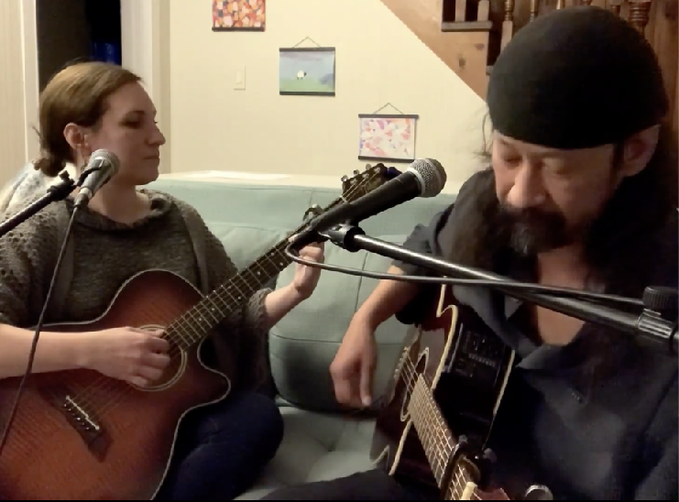
Qualité vidéo : lumière, micro et arrière-plan
N'attendez pas que ce soit parfait
Ne présumez pas que votre public vas être touché par votre video, testez-la

Slide 15
Compétences : Rédaction
Composition
Définir et raffiner votre voix
Voix : soyez décontractés, conversationnels, parlez à votre public directement, positifs, optimistes, amusants
Utilisez je, nous, vous au lieu de l'organisation, l'équipe
Utilisez des emojis pour montrer votre point de vue et augmenter l'engagement
Utilisez des hashtags sur Twitter et Instagram
Qualité:
Phrases courtes, mots courts
40 caractères font une longue publication Facebook dans de nombreux cas
Lien vers votre blog, galerie, vidéos et autres formulaires longs, ne collez pas votre contenu dans le statut Facebook
Vous pouvez enfreindre certaines règles de ponctuation, mais vérifiez l'orthographe et la grammaire
Teneur:
Appels à l'action mais ne faites pas trop de promotion et ne vendez pas lorsque vous construisez une relation sociale
Les questions courtes peuvent être d'excellentes introductions
La recherche vous informera pour qui vous écrivez – utilisez-la !
Écrivez de superbes légendes pour vos images
Notes:
2:55 to 3:10
Look at Antoinette’s and the backend to it.

Slide 16
Fondamentaux
Évaluation : 18 ou 23 octobre
Contenu du site Web : 25 octobre
Contenu pour médias sociaux : 1er novembre
Maîtriser Google : 29 novembre
Révision: 4 décembre
Semaine 1 : Inclusion numérique
Semaine 2 : L'écosystème émergent des arts de la scène numériques
Semaine 3 : Voies à suivre et technologies numériques à surveiller

Slide 17
RESTONS EN CONTACT
Inga Petri
Strategic Moves
Whitehorse, Yukon
www.strategicmoves.ca
ipetri@strategicmoves.ca
613.558.8433 (mobile, partout au Canada)
@ipetri

